Slide 1
ぶれ画像復元のための
リンギング検出器
OS11-3
大阪大学 産業科学研究所
井下智加 向川康博 八木康史

Slide 2
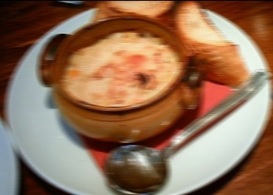
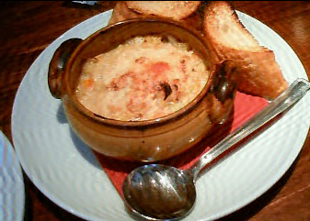
研究背景
ぶれ画像復元の問題
  リンギングの発生
研究目標: 復元画像に含まれるリンギングの検出・除去
ぶれ画像
復元画像

Slide 3
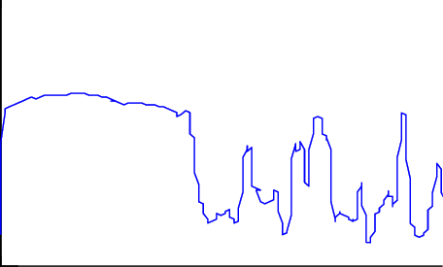
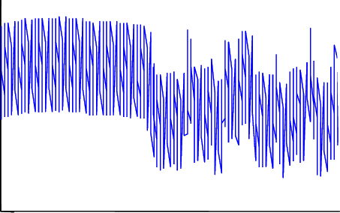
リンギングの発生原因
ぶれ画像のモデル
  実空間: PSF(点広がり関数)と原画像の畳みこみ
  周波数空間: PSFと原画像の積
復元のモデル
ぶれ画像とPSFの除算
実空間
ぶれ信号
PSF
?
復元信号
原信号
＝
＊
フーリエ変換
逆フーリエ変換
ぶれ信号
PSF
復元信号
原信号
?
÷
＝
＝
ゼロ点
ゼロ点
×
周波数空間

Slide 4
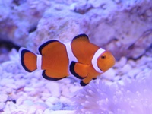
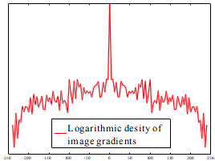

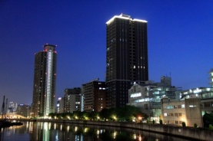
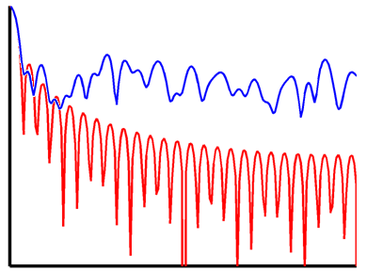
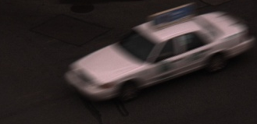
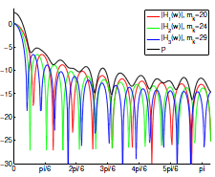
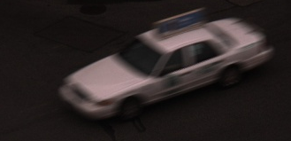
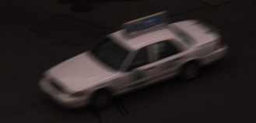
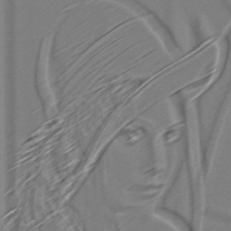
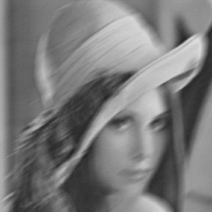
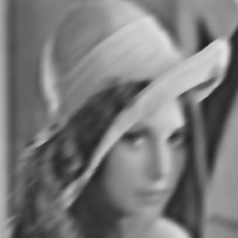
従来研究: リンギングを抑制するぶれ画像復元手法
統計的・経験的性質の利用
撮影装置・手法の工夫
画像に含まれるテクスチャへの
影響が考慮されていない！
日常的に使用するカメラで
撮影した画像に適用できない！
露光パターン
ヘビーテール
周波数
強度
Coded exposureの利用
[Raskar et al.
SIGGRAPH2006]
画像の勾配ヒストグラムの性質を利用
[Shan et al. SIGGRAPH2008]
周波数
復元操作
周波数
強度
＝
＋
ぶれ画像
参照画像
残差画像
周波数
リンギングの経験的性質を利用 [神田ら MIRU2008]
露光時間の異なる画像の利用
[Agrawal et al. SIGGRAPH2009]

Slide 5
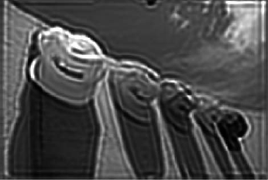
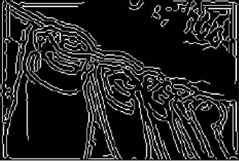
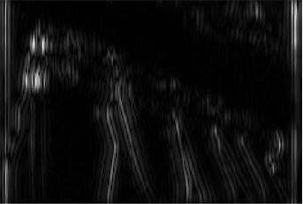
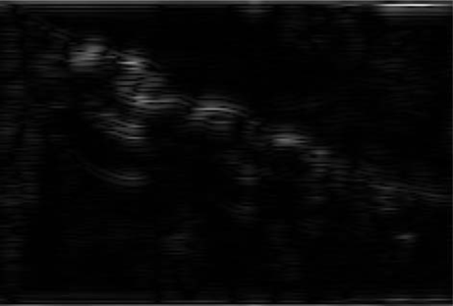
従来研究: リンギングを評価する手法
ガボール変換の利用 [Zuo et al. WAPR2008]
リンギングではないエッジや
波状の模様にも反応してしまう
エッジ抽出
エッジ付近の
リンギングを評価
縦方向に関する
ガボール変換
横方向に関する
ガボール変換
境界付近の
リンギングを評価
Notes:
エッジ周りを見るために，エッジ抽出→エッジに反応

Slide 6
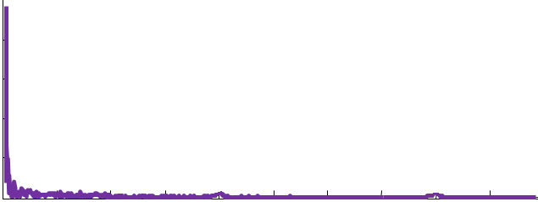
提案手法
リンギングの解析的特徴に基づき検出器を設計
リンギングのみを正確に検出
自然画像のテクスチャには反応しない
周波数
強度
不可逆周波数
逆フーリエ変換
復元信号の周波数成分
周波数
復元信号
+
+
原信号
誤成分1
誤成分2
リンギングを構成する成分
誤成分の1つ1つを検出するのがリンギング検出器

Slide 7

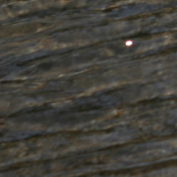

リンギング検出器の設計(1/2)
誤成分の検出
  周波数と方向: PSFのゼロ点に対応する不可逆周波数
周波数と方向のみでは検出できない
リンギングを持つ画像
自然画像
位相は変化していない
位相は変化している
位相の変化の有無からリンギングを特定

Slide 8
リンギング検出器の設計(2/2)
計算手法
  1. 誤成分の空間的性質を抽出: ガボール変換
  2. 画像全体における位相の状態を評価: 誤成分との相関係数
  － 求めた相関係数が出力値: 0~1の範囲
リンギングが含まれない場合
相関係数：低い値
＊
＝
1. ガボール変換
周波数解析
2. 相関係数
リンギングが含まれる場合
PSF
相関係数：高い値
＊
＝
1. ガボール変換
2. 相関係数

Slide 9

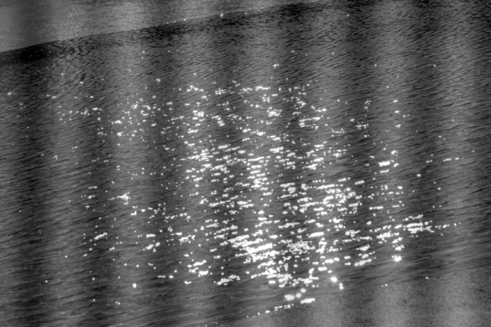





リンギング検出器の評価(1/2)
目的
  リンギング検出器の反応精度の確認
    非常に小さい強度のリンギングにも反応するか？
方法
  リンギングを持つ合成画像にリンギング検出器を適用
+
k
＝
使用した画像(8bit)
様々な方向・周波数の
誤成分
リンギングを持つ合成画像

Slide 10





リンギング検出器の評価(2/2)
リンギングの振幅に対する検出器の出力値
x軸の周波数=0.1
x軸の周波数=0.4
リンギングに対して高精度で反応する

Slide 11
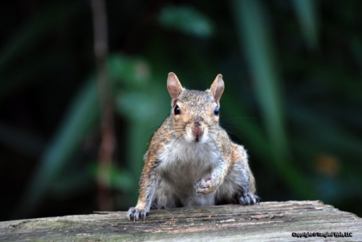
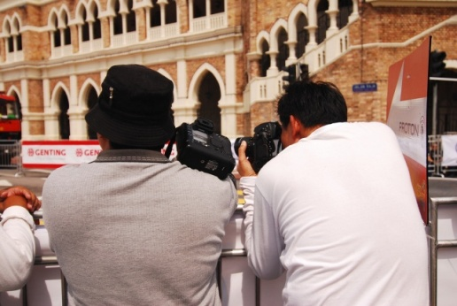
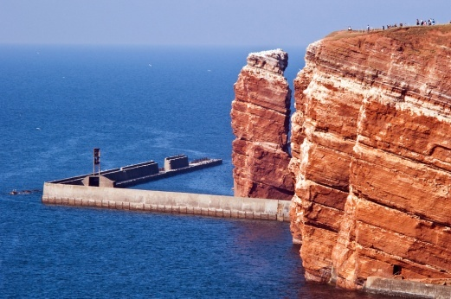
自然画像に対するリンギング検出器(1/2)
目的
  検出器が自然画像に対して誤反応しないことの確認
方法
  自然画像に様々な周波数のリンギング検出器を適用
データセット
  Flickrからダウンロードした画像600枚
    検索ワード: scene, flower, animal, building, humanなど

Slide 12
自然画像に対するリンギング検出器(2/2)
x軸方向の周波数：0
y軸方向の周波数：0.25
x軸方向の周波数：0.125
y軸方向の周波数：0.125
周波数パターン
x軸方向の周波数：0.1
y軸方向の周波数：0
x軸方向の周波数：0.1
y軸方向の周波数：0.2

Slide 13
応用: リンギング検出器を用いたぶれ画像復元
復元画像の表現
  原画像と誤成分との和
周波数
強度
逆フーリエ変換
復元信号
復元信号の周波数成分
周波数
+
+
原信号
誤成分1
誤成分2
リンギングを構成する成分

Slide 14
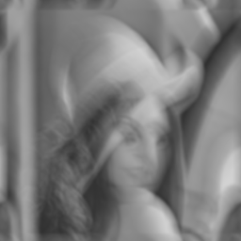
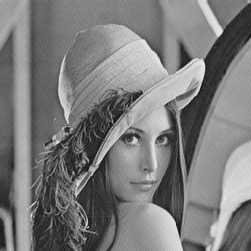
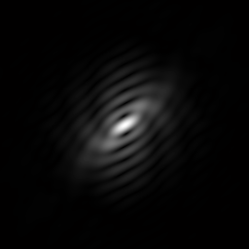
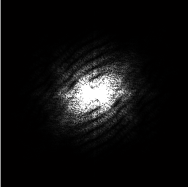
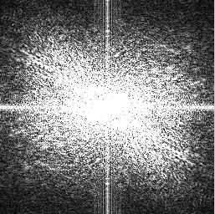

リンギング検出器を用いたぶれ画像復元の流れ
1. フーリエ変換に基づく復元
2. 不可逆周波数
の探索
3. リンギング
検出器の適用
リンギングの
特徴を満たさない
リンキングの特徴を満たす
実空間
ぶれ画像 (既知)
PSF (既知)
復元画像
PSFの周波数成分
復元画像
フーリエ変換
フーリエ変換
逆フーリエ変換
誤成分の
特徴を満たさない
誤成分の
特徴を満たす
÷
4. 誤成分の除去
＝
周波数空間
復元画像
復元画像の更新
検出器の出力が
小さくなるように操作

Slide 15
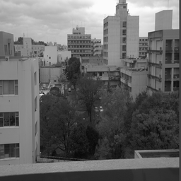
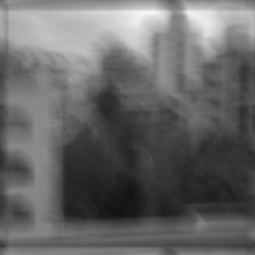
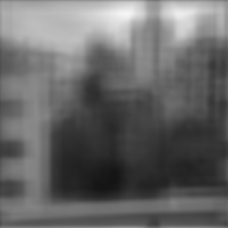
合成画像によるぶれ画像復元実験
目的
  検出器を用いたぶれ画像復元の確認
復元対象画像
  原画像とPSFの畳み込みにより作成
評価方法
  原画像とのＰＳＮＲ
使用したPSF
PSF1
PSF2
原画像
PSF1から作成した
ぶれ画像
PSF2から作成した
ぶれ画像

Slide 16

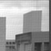






実験結果
各画像と原画像のPSNR
 | フーリエ変換に 基づく復元 | RL法[1] | ウィナーフィルタ[2] | リンギング除去後
 | 35.43[dB] | 35.25[dB] | 32.85[dB] | 51.21[dB]
 | 32.23[dB] | 33.24[dB] | 30.09[dB] | 35.45[dB]
PSF1
PSF2
[1] W.H.Richardson,``Bayesian-Based Iterative Method of Image Restoration'',Journal of Optical Society of America, Vol. 62, No. 1, 1972
[2] N.Wiener,``Extrapolation, Interpolation, and Smoothing of Stationary Time Series'',MIT Press, 1964

Slide 17
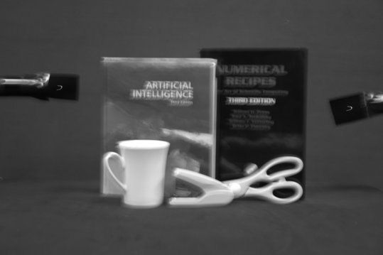
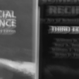
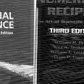
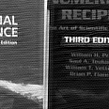
実画像での復元実験
撮影条件
  使用カメラ
    Nikon D80
  シャッタースピード
    0.2秒
  F値
    5
復元結果
推定したPSF
LED
LED
撮影した実画像
ぶれ画像
フーリエ変換に基づく復元
リンギング除去後

Slide 18
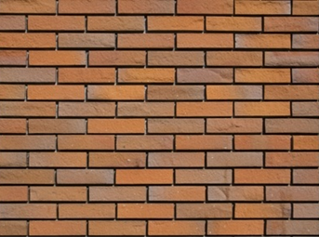
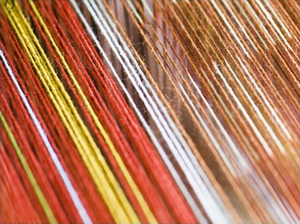
リンギング検出器の限界
正確なPSFが既知である前提条件
  PSFから不可逆周波数をもとめるため
リンギング除去において長い計算時間
  検出器の出力はリンギングの強度を示してはいないため
誤反応の可能性
  画像を特徴づける周波数と不可逆周波数が偶然に一致するとき正しい出力が得られないおそれ

Slide 19
まとめ
リンギング検出器の提案
  リンギングの解析的特徴に着目
    PSFのゼロ除算が起こる周波数と一致
    復元画像全体に位相の変化のない正弦波として発生
  自然画像が持つテクスチャとの区別が可能に
    リンギングそのものに対する定量的評価
    リンギングを抑えたぶれ画像復元
今後の課題
  ぶれ画像復元時の評価関数として既存手法に組み込む
  画像全体に対して一様でないPSFへの対応

Slide 20
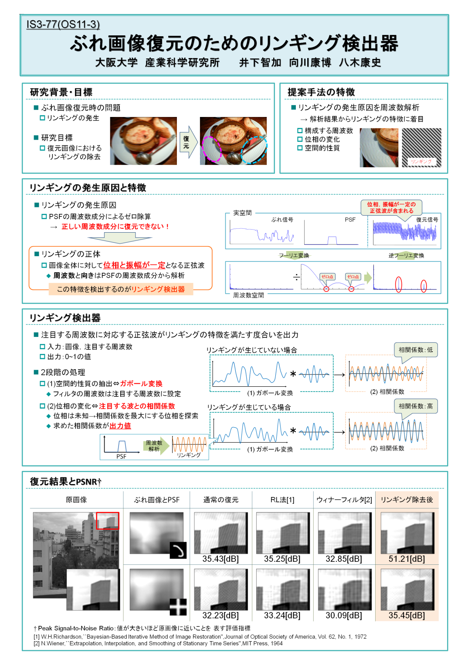
ご清聴
ありがとうございました
午後からの
ポスター発表も行います
ご意見などある方は
是非お越しください

Slide 21
研究のまとめ
リンギング検出器の設計
  リンギングの発生原因を解析
  リンギングの性質に基づき設計
ぶれ画像復元への応用
不可逆周波数
ゼロ点
ゼロ点
逆フーリエ
変換
PSF(周波数成分)
復元信号(周波数成分)
復元信号
＊
＝
1. ガボール変換: 空間的性質の抽出
2. 相関係数: 位相の変化の確認
リンギング
除去
リンギング
除去

